Slide 1
Pemrograman web native
Suci Rahma Dani Rachman, S.Kom., M.T

Slide 2
Java script
Pengenalan JavaStript
Peletakan Script
Tipe Data
Deklarasi Variabel & Konstanta
Operator
Komentar

Slide 3
Pengenalan
Javascript adalah bahasa skrip yang ditempelkan pada kode HTML, tercipta pada tahun 1995 yang awal mula bernama livescript oleh Netscape communications dan sun microsystem yang dikenali pada browser netscape navigator versi 2.0 dan internet explorer
Piranti yang diperlukan : teks editor (notepad, ultra edit) dan web browser yang mengandung kode javascipt
Adobe flash : actionscript (bahasa yang ada didalam program tertentu), ms ofice : vbscript

Slide 4
JavaScript adalah Bahasa pemrograman yang banyak digunakan dalam pengembangan website. Salah satu kegunaannya adalah membuat website yang interaktif. Bahasa ini juga dapat membantu HTML dalam proses pengelolaan file.
Saat bekerja dengan file didalam sebuah website, JavaScript harus dimuat dan dijalankan dengan markup HTML. Ada beberapa metode yang bisa dilakukan, yaitu menggunakan teknik inline atau file terpisah yang ketika diakses browser akan mengunduhnya terlebih dahulu pada sebuah file yang berbeda.
Konten interaktif yang dihasilkan dari kombinasi antara HTML dan JavaScript membuat tampilan lebih menarik. Pada penerapannya, konten interaktif dapat membuat pengguna tidak hanya mengaksesnya saja, tetapi juga dapat berinteraksi dengan website.

Slide 5
Kelebihan:
Ada beberapa kelebihan JavaScript antara lain:
Meringankan Beban Server: JavaScript menggunakan sistem client-side. Client-side Scripting adalah bahasa pemrograman web yang pengolahan datanya dilakukan oleh komputer pengguna/pengunjung. Maka penggunaan sumber daya di server akan lebih ringan.
Prosedural: JavaScript dapat mencakup semua kemampuan bahasa prosedural, seperti pembulatan, pemeriksaan kondisi, looping, dan beberapa kemampuan yang dapat dijalankan di halaman web.
Multi Platform: JavaScript dapat dijalankan di berbagai platform, sehingga mudah untuk diintegrasikan dan dimodifikasi.

Slide 6
Kelebihan:
Ada beberapa kelebihan JavaScript antara lain:
Mudah Dipelajari: JavaScript mudah untuk dipelajari karena sintaks yang digunakan mirip dengan Bahasa Inggris. Bahasa pemrograman ini menggunakan model Document Object Model (DOM JavaScript) yang menyediakan banyak fungsionalitas pada berbagai objek sehingga mudah untuk dikembangkan.
Mudah Melakukan Debug dan Tes: Kemudahan membaca sintaks JavaScript membuat proses debug dan tes mudah untuk dilakukan. Apabila terjadi error, akan muncul pesan masalah yang terjadi.
Tidak Membutuhkan Kompilasi: JavaScript tidak membutuhkan proses kompilasi sehingga tidak memerlukan kompiler. Pada saat dibaca saat pengembangan website, bahasa pemrograman ini dikenali sebagai tag HTML.

Slide 7
Object Oriented dalam JavaScript
OOP diartikan sebagai pemrograman yang berorientasi pada objek. OOP lebih fokus pada objek atau bidang data yang memiliki atribut. Berbeda dengan pemrograman lain yang berfokus pada fungsi dan logika. Fokus OOP pada objek ini memungkinkan adanya manipulasi dalam pemrograman berorientasi object terdapat class, object (Properties dan Methods)

Slide 8
class
Class adalah template untuk membuat object
Class adalah sebuah blueprint (cetakan) atau kerangka dari sebuah sebuah objek berdasarkan klasifiksi objek tersebut
Class bukan suatu object. Class digunakan untuk membuat object.
Satu class mempunyai satu atau lebih properti atau fungsi.
Satu class dapat menghasilkan banyak object.
Semua object mempunyai properti dan fungsi yang sama.
Setiap object bisa mempunyai nilai properti yang berbeda-beda.
Setiap object bisa mempunyai output fungsi yang berbeda-beda.

Slide 9
Class: car
Objek carayla, cardaihatsu, carxenia dst
Class: tumbuhan
Objek tumbuhan melati, tumbuhan mawar dst

Slide 10
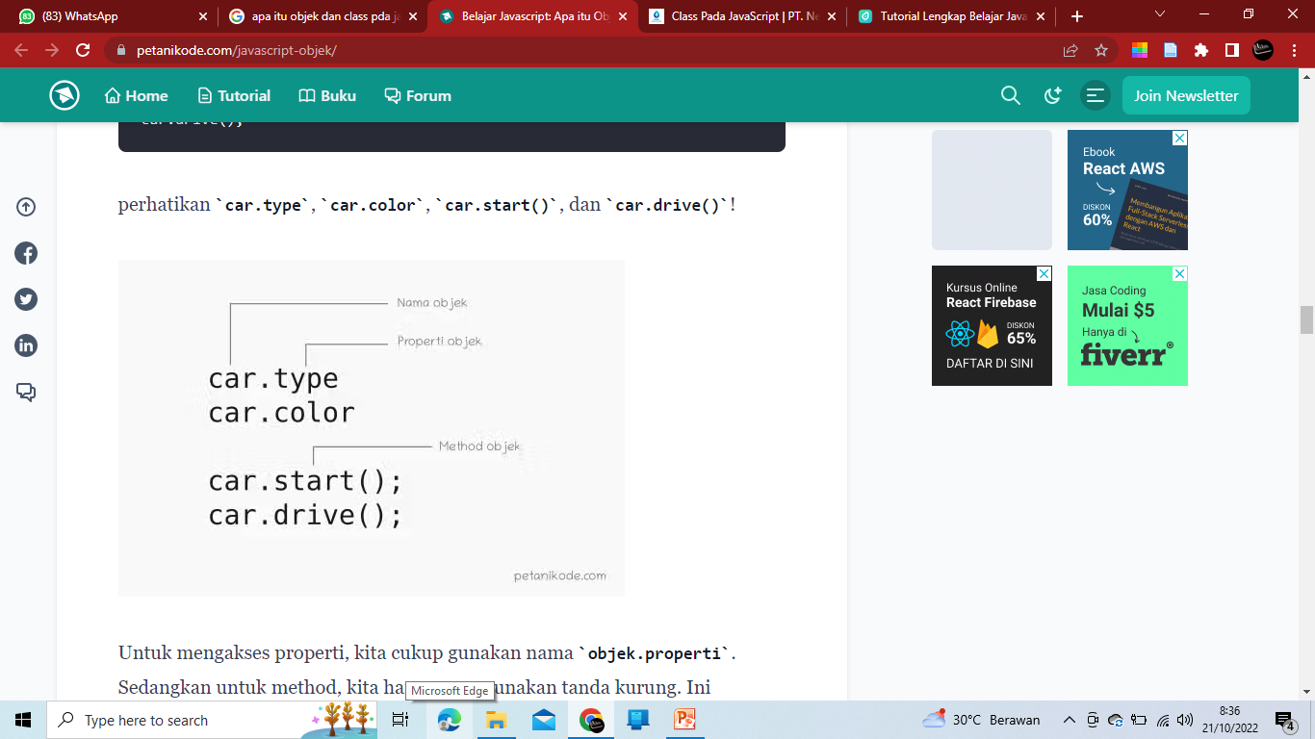
Properti
Atribut dari objek/ciri khas objek (variabel)
Namaobjek.namaproperti
Mis : mobil.warnamobil/jenismobil
Mis: Gelaskaca.tinggigelas/bentuk/volume
Mis: tumbuhan.tinggi/warna/lebar

Slide 11
Method
Kumpulan kode untuk melakukan tindakan terhadap objek/perilaku dari objek (fungsi)
Gelaskaca.diisi/dilempar/dibersihkan
Mobil.dicuci/dilab/diwarnai

Slide 12
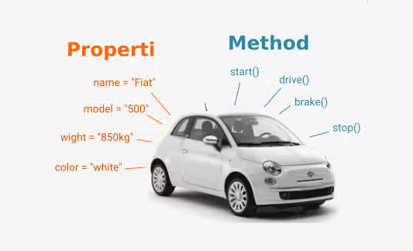
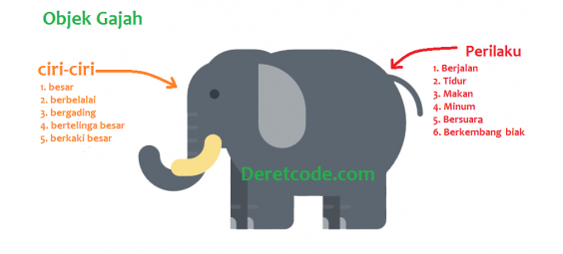

Slide 13
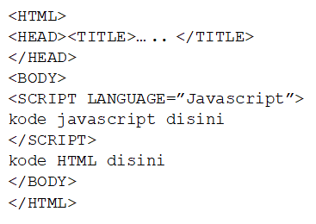
Peletakan Script
Kode Java Script dituliskan pada file HTML. Terdapat dua cara untuk menuliskan kode-kode Java Script agar dapat ditampilkan pada halaman HTML, yaitu :
1. Java script ditulis pada file yang sama

Slide 14
2. Javascript ditulis pada file terpisah
Kode Javascript bisa juga kita buat dalam file terpisah dengan tujuan agar dokumen HTML isinya tidak terlalu panjang. Atribut yang digunakan adalah
<SCRIPT SRC=”namafile.js”>…</SCRIPT>
Diantara tag <SCRIPT………> dan <SCRIPT> tidak diperlukan lagi kode Javascriptnya karena sudah dibuat dalam file terpisah. File yang mengandung kode Javascript berekstensi .js

Slide 15
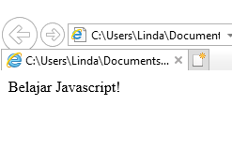
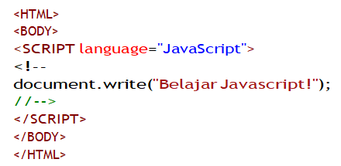
Membuat Program Javascript
Membuat program dengan menggunakan Javascript. Program ini akan menampilkan teks

Slide 16
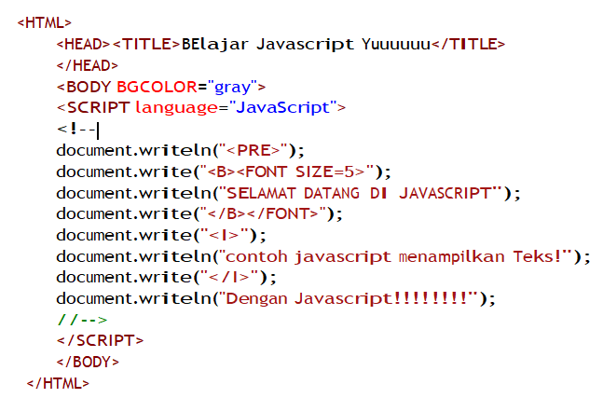
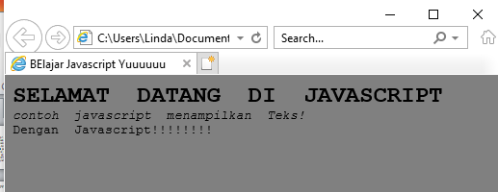

Slide 17
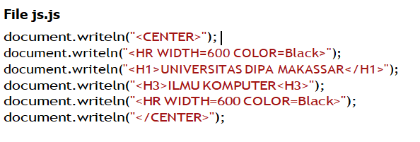
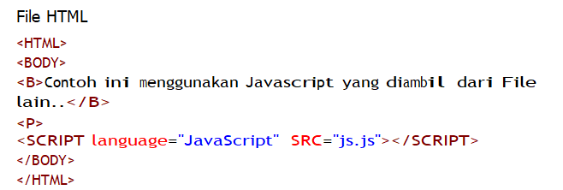
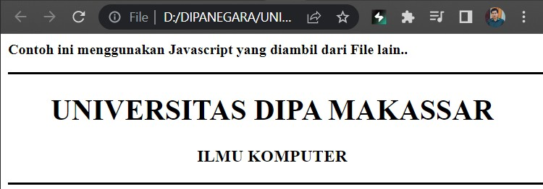
write dan writeln

Slide 18
Deklarasi Variabel, Konstanta
Ketentuan:
Dimulai dengan karakter
Penamaan satu kata
Sensitive case
Maksimum 255 karakter
Unik
Tidak boleh menggunakan spasi
Tidak boleh menggunakan kata-kata yang merupakan perintah dalam JavaScript.
Dapat langsung diisi dengan nilainya

Slide 19
Deklarasi Variabel
Var nama_variabel = nilai
Atau
Nama_variabel = nilai
Contoh :
var nama;
var nama = “Undipa Makassar” var X = 1994;
var Y;
Nama = ”Lulusan”
X = 1990;
Y = 08143435466

Slide 20
Contoh:
<HTML>
<BODY>
<SCRIPT LANGUAGE="JavaScript">
document.bgColor = "blue";
document.write("<font color=yellow size=6>");
document.write("SELAMAT DATANG");
document.write("<br>di Dunia JavaScript");
document.write("<font color=pink>");
document.write("<br><marquee>”);
document.write(SEMOGA SUKSES</marquee>");
</SCRIPT>
</BODY> </HTML>

Slide 21
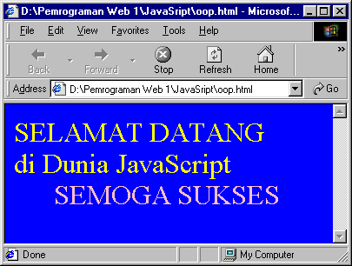
Hasil:

Slide 22
Tipe Data
Type Data | Keterangan
Boolean | Untuk logical
Char | Untuk karakter/string
Byte Short Int Long Float Double | Untuk Numerik

Slide 23
Numerik
Pada dasarnya JavaScript hanya mengenal dua macam tipe numerik, yaitu bilangan bulat (integer) dan bilangan pecahan(real/float). Untuk bilangan bulat, kita dapat merepresentasikan dengan basis desimal, oktal atau heksadesimal
var A = 100; var B = 0x2F (hexadesimal);
Var c=0o10 (octal)
var a = 3.14533567; var b = 1.23456E+3;

Slide 24
String
Untuk mendeklarasikan tipe string dapat dilakukan dengan cara menuliskan string diantara tanda petik tunggal (’) atau tanda petik ganda (”)
Contoh :
var str =’Contoh deklarasi string’;
var str1 = ”cara ini juga bisa untuk menulis string”;
Bisa menggabungkan string operator +
(“nama:”+”linda”)

Slide 25
Boolean
Tipe boolean hanya mempunyai nilai True atau False. Tipe ini biasanya digunakan untuk mengecek suatu kondisi atau keadaan.
Contoh :
var X = (Y > 90);
contoh diatas menunjukkan bahwa jika Y lebih besar dari 90 maka X akan bernilai True.

Slide 26
Operator
Operator Aritmatika
penjumlahan +
Pengurangan -
perkalian *
dan pembagian /
modulus %
increment ++
decrement --

Slide 27
Contoh:
<html>
<head><title>Operator Aritmatika</title></head>
<body bgcolor="silver">
<h1><u>Operator Aritmatika</u></h1>
<script language="JavaScript">
var x=10;
var y=3;
document.write("<h2>X="+x)
document.write("<br>Y="+y)
document.write("<br>X+Y=")

Slide 28
document.write(x+y)
document.write("<br>X*Y=")
document.write(x*y)
document.write("<br>X/Y=")
document.write(x/y)
document.write("<br>Sisa hasil bagi X dengan Y=")
document.write(x%y)
document.write("<br>++X adalah ")
document.write(++x)
document.write("<br>++Y adalah ")
document.write(++y)
</script>
</body></html>

Slide 29
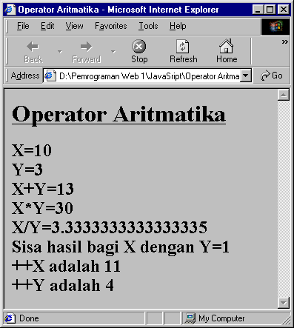
Hasil:

Slide 30
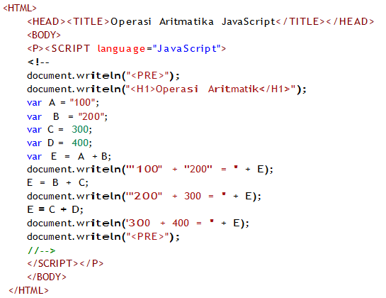
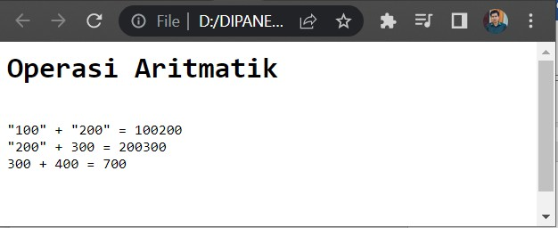

Slide 31
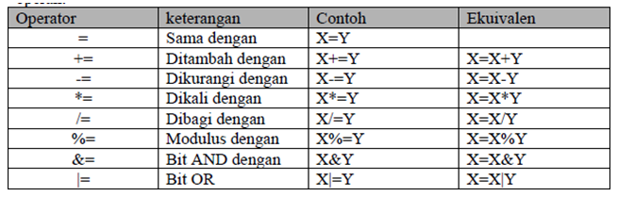
Pemberian nilai (Assign)
Digunakan untuk memberikan nilai ke suatu operan atau mengubah nilai suatu operan.

Slide 32
Operator Logika
Logical AND &&
Logical OR ||
Logical NOT !
Operator Relasi
Equal ==
Not equal !=
Greater than >
Greater than or equal to >=
Less than <
Less than or equal to <=

Slide 33
Contoh:
<html>
<head>
<title>Operator Logika</title>
</head>
<body bgcolor="silver">
<h1><u>Operator Logika</u></h1>
<h2>
<script language="JavaScript">
var x=10, y=3, x1=2, y1=15;
document.write(x+">"+y+" AND "+x1+">"+y1+" adalah ")
document.write("<Font color=red>")

Slide 34
document.write((x>y)&&(x1>y1))
document.write("<Font color=black><br>")
document.write(x+">"+y+" OR "+x1+">"+y1+" adalah ")
document.write("<Font color=red>")
document.write((x>y)||(x1>y1))
document.write("<Font color=black><br>")
document.write("NOT("+x+">"+y+" OR "+x1+">"+y1+") adalah ")
document.write("<Font color=red>")
document.write(!((x>y)||(x1>y1)))
</script>
</body></html>

Slide 35
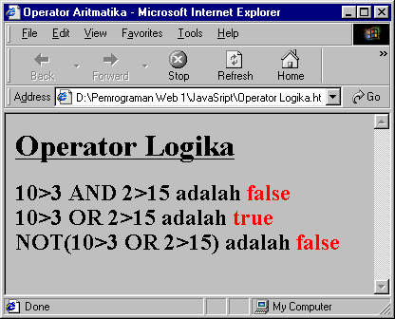
Hasil:

Slide 36
Operasi Tanggal dan Waktu
Fungsi-Fungsi Tanggal
Date() untuk menggambil tanggal aktif
getDay() untuk mengambil hari ke dalam seminggu dari suatu tanggal akrif
getDate() untuk mengambil hari ke dari tanggal aktif
getMonth() untuk mengambil bulan dari tanggal aktif
getFullYear() untuk mengambil Tahun dari tanggal aktif

Slide 37
Fungsi-Fungsi Waktu
getHours() untuk mengambil JAM dari tanggal aktif
getMinutes() untuk mengambil MENIT dari tanggal aktif
getSeconds() untuk mengambil DETIK dari tanggal aktif

Slide 38
Contoh:
<html>
<head>
<title>Operator Aritmatika</title></head>
<body bgcolor="silver">
<h2><u>Operasi Tanggal & Waktu</u></h2>
<font size=4>
<script language="JavaScript">
var tgl= new Date(), bln;
var d = tgl.getSeconds();
var m = tgl.getMinutes();
var h = tgl.getHours();

Slide 39
var hari= new Array("Minggu","Senin","Selasa","Rabu","Kamis","Jumat","Sabtu");
var bulan= new Array("Januari","Februari","Maret","April","Mei","Juni","Juli","Agustus","September","Oktober","November","Desember");
bln=tgl.getMonth()+1
document.write(tgl)
document.write("<br><br><u>Operasi Tanggal</u>")
document.write("<br>Hari ini = "+hari[tgl.getDay()])

Slide 40
document.write("<br>Tanggal = "+tgl.getDate())
document.write("<br>Bulan = "+bln+" ("+bulan[tgl.getMonth()]+" )")
document.write("<br>Tahun = "+tgl.getFullYear())
document.write("<br><br><u>Operasi Waktu</u>")
document.write("<br>Hari ini Jam "+h+" lewat ")
document.write(m+" menit dan "+d+" detik")
</script>
</body></html>

Slide 41
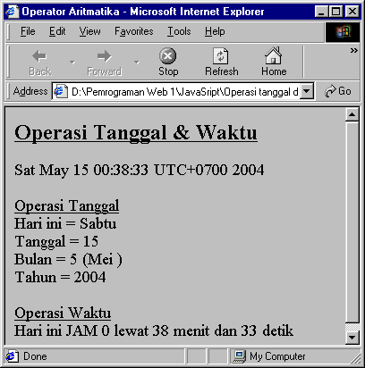
Hasil:

Slide 42
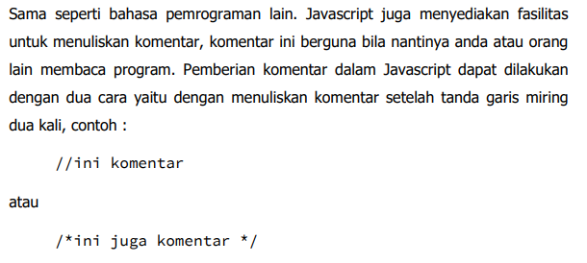
Komentar

